Slide 1
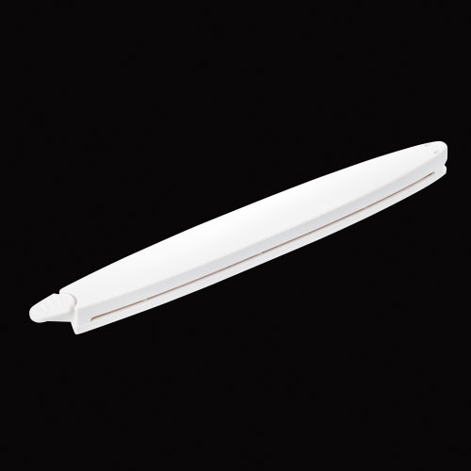
【提案書】
ロングフードクリップ
特徴
開けてしまったスナック菓子の保存に最適なシンプルなデザインのフードクリップです。マグネット式で冷蔵庫などに貼ることも可能ですのでメニューなどを留めるのにもおすすめ。
納期
納期スペース
仕様
素 材 ： ABS・ゴム磁石
サイズ ： 21×187×12mm
包 装 ： 台紙付ポリ入 台紙サイズ/30×190mm
お見積
お見積りスペース

